Slide 1
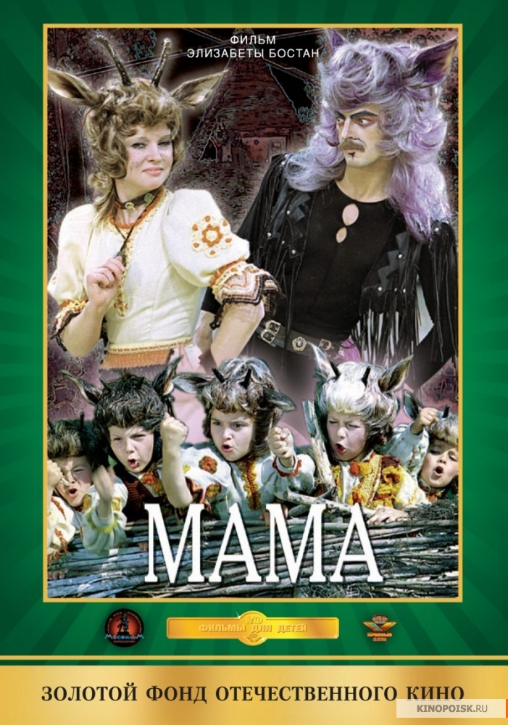
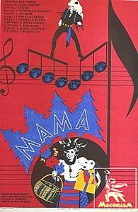
Мама (мюзикл, 1976)

Slide 2
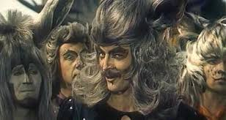
Музыка: Жерар Буржоа, Темистокле Попа Слова: Юрий Энтин
Режиссёр: Элизабет Бостан
Автор сценария: Василика Истрате, Юрий Энтин.

Slide 3
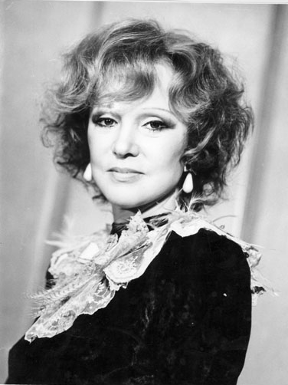
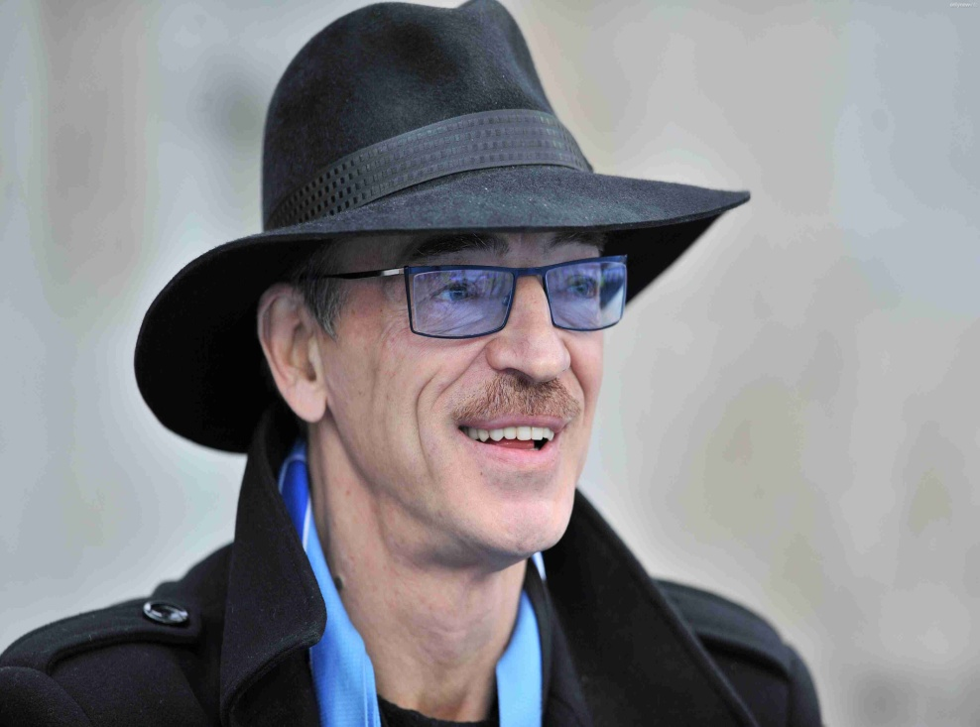
Исполнители: Людмила Гурченко - Тётя Маша, мама-Коза
Михаил Боярский - Волк по кличке Серый
Лулу Михаеску – Козочка
Петя Дегтярёв – Козлёнок Митяй

Slide 4
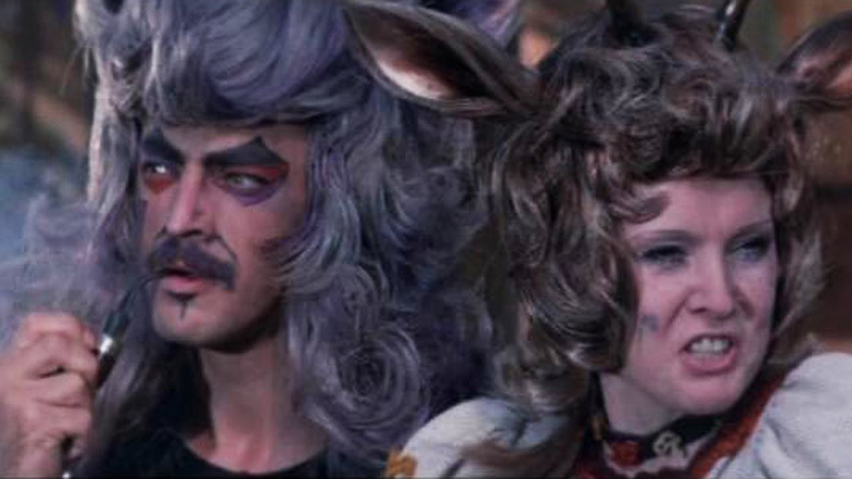
Фильм «Мама» очень музыкальный и с каждой песней открывается характер персонажа. Так, например, голос мамы-Козы звучит очень спокойно, ласково, выражая всю любовь к козлятам, а порой задорно и ярко, как-бы поддразнивая Волка. В то время как голос Волка звучит хитро и коварно, под сопровождение немного тревожной музыки, чтобы зритель мог почувствовать подвох.

Slide 5
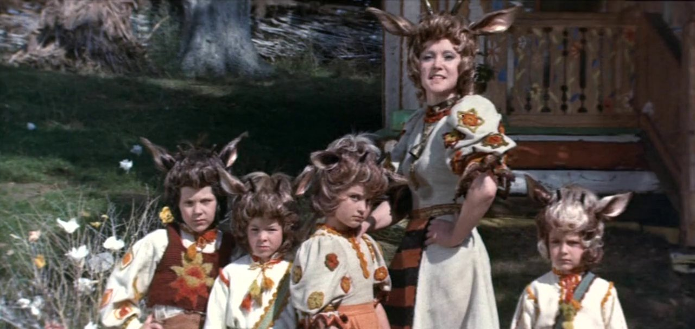
Больше всего, мне понравилась песня «Мама-первое слово» и, скорее всего, не мне одной. В ней показывается вся любовь, доброта и нежность, которую испытывает каждая мать к своим детям и каждый ребёнок к своей маме. При прослушивании этой песни мне становится так тепло и легко на душе, что невольно начинаешь подпевать известным словам.

Slide 6
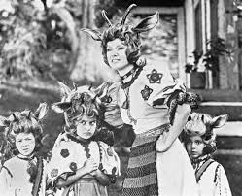
Не только песня о маме произвела на меня впечатление. В мюзикле большое количество песен и все они очень позитивные и яркие. После прослушивания этих песен остается очень хорошее, весёлое настроение.

Slide 7
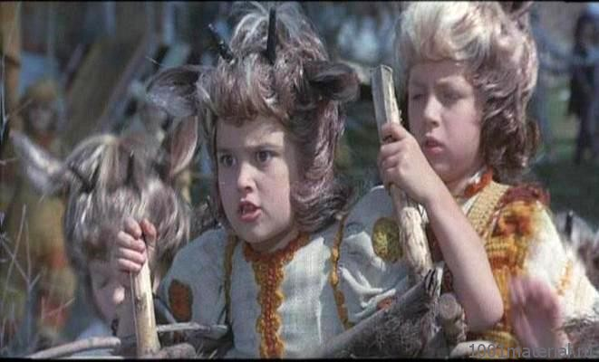
Если бы у меня была возможность сняться в этом мюзикле, то, наверное, я бы играла кого-нибудь из козлят. Это всё потому, что они всегда энергичны, жизнерадостны и беззаботны, и этим чем-то похоже на меня.

